Slide 1

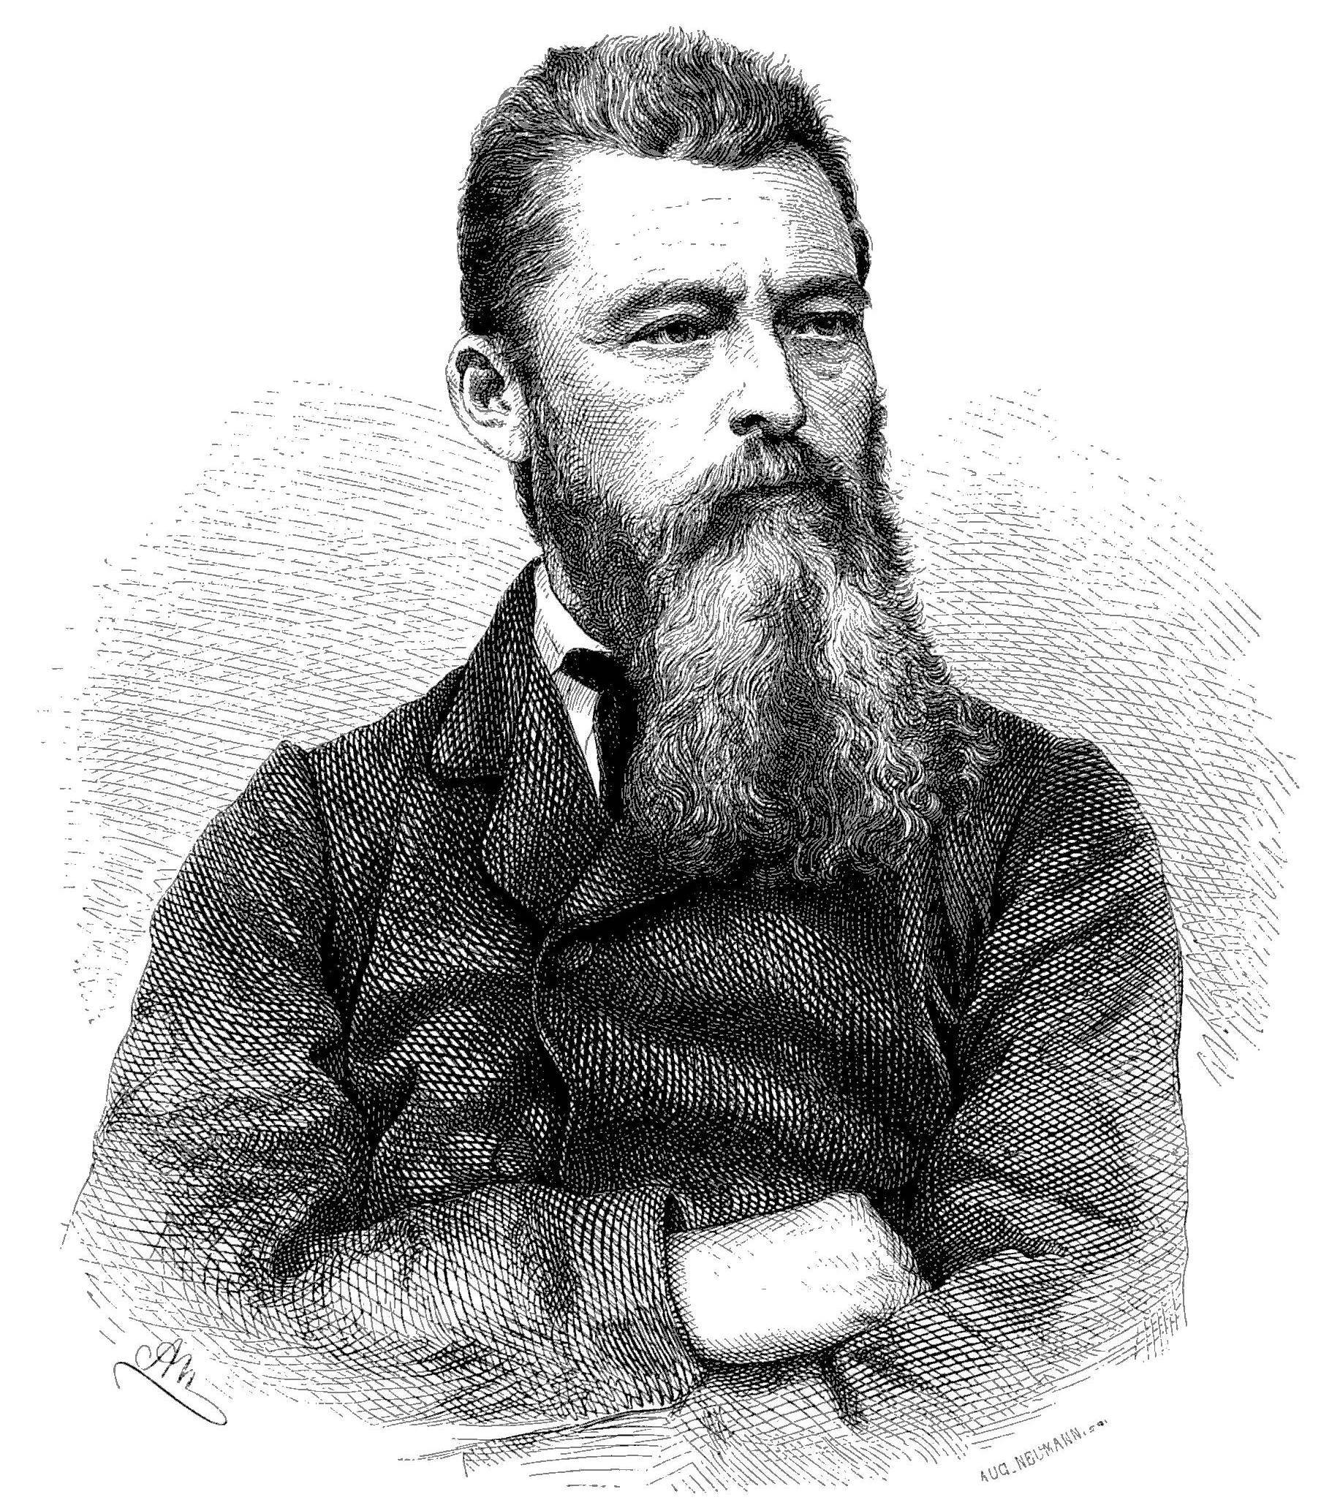
Feuerbach, Ludwig Andreas
(1804 - 1872)

Slide 2
Índice
  Biografia
  Influencia
  Posterior
  Teorías
  Obras importantes
  Valoraciones de sus libros
  La tesis sobre Feuerbach de Karl Marx
  Frase más célebre

Slide 3
Biografía
Nació en Landshut, Alemania, el 28 de julio de 1804.
Fue un filosofo alemán, antropólogo, biólogo y crítico de la religión.
Hijo de Paul Johann Anselm, von Feurbach.
Estudió teologia en Berlín.
Rechenberg, Alemania, 13 de septiembre de 1872)

Slide 4
Influencia
Fue discípulo de Hegel en Berlín y al principio estuvo muy influenciado por él, pero rapidamente criticó la ideología del que había sido mu mentor, siguiendo dos ejes que fueron la base de supensamiento:
      La concepción antropológica de toda religión.
      La crítica materialista de todo pensamiento especulativo.
Su carácter crítico sobre la religión no le permitió ejercer la docencia hasta la revolución de 1848, cuando, reclamado por sus alumnos de Heidelberg, profesó durante un semestre su teoría de la religión.

Slide 5
Posterior
Influenció a
Los jóvenes hegelianos.
Marx
Engels
en obras como
en obras como
Las Tesis sobre Feuerbach (1845)
La ideología alemana (1846)

Slide 6
Teorías
Su teoría era crítica con la religión y es considerado el padre el padre intelectual del humanismo ateo contemporáneo, también denominado ateísmo antropológico.
Para él la inmortalidad es una creación humana y constituye el germen básico de la antropología de la religión.
Defendía que los evangelios eran relatos míticos.
Entendió que la filosofía es completamente independiente de la religión; la filosofía tiene como tarea criticar la religión y no fundamentarla

Slide 7
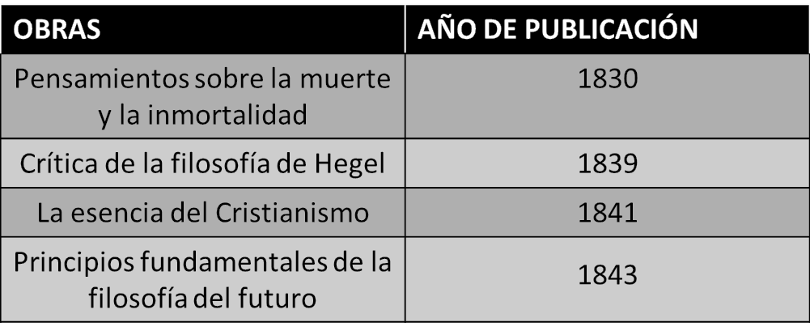
Obras importantes

Slide 8
Valoraciones de sus libros

Slide 9
Las Tesis sobre Feuerbach de Karl Marx
En las Tesis sobre Feuerbach, Marx critica la visión exclusivamente teórica de Feuerbach. Marx hace recaer en el individuo la conciencia humana cuando ésta tiene un componente social que inevitablemente lleva a plantearse a qué responde y cómo funciona. Para Marx no bastaría la disolución de la religión, sino que:
Es en la práctica donde el hombre tiene que demostrar la verdad, es decir, la realidad y el poderío, la terrenalidad de su pensamiento. El litigio sobre la realidad o irrealidad de un pensamiento que se aísla de la práctica, es un problema puramente escolástico.
La coincidencia de la modificación de las circunstancias y de la actividad humana sólo puede concebirse y entenderse racionalmente como práctica revolucionaria.

Slide 10
Frase más célebre
“Somos lo que comemos “

